Slide 1
Парасковіївська спеціальна школа №40 Донецької обласної ради
Використання ефективних сучасних методів та прийомів роботи під час дистанційного навчання в спеціальному закладі освіти.
Підготувала:
вчитель-дефектолог Кабанець М.П., виша квал.кат., пед. звання «старший учитель»

Slide 2
Вимоги сучасності
У Законі України «Про освіту» зазначено, що метою освіти є “всебічний розвиток людини як особистості, найвищої цінності суспільства”.
Навчання в українських закладах загальної середньої освіти впродовж останніх років відбувається дистанційно з різних об’єктивних причин – карантинних заходів у зв’язку з пандемією, російського вторгнення на територію нашої держави й повномасштабної війни. У таких умовах дистанційна форма навчання – це вихід із ситуації, що значно розширює можливості комунікування педагогів і учнів незалежно від місця їхнього перебування, тобто знімає часо-просторові обмеження. Незаперечними перевагами дистанційного навчання, на думку вчених, «є його масовість, доступність, відкритість, інтерактивність, комфортність, оперативність, економічність тощо».

Slide 3
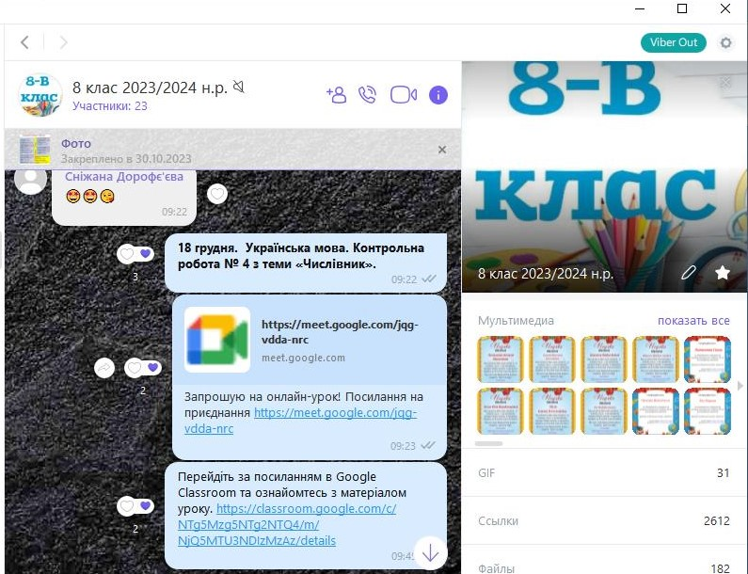
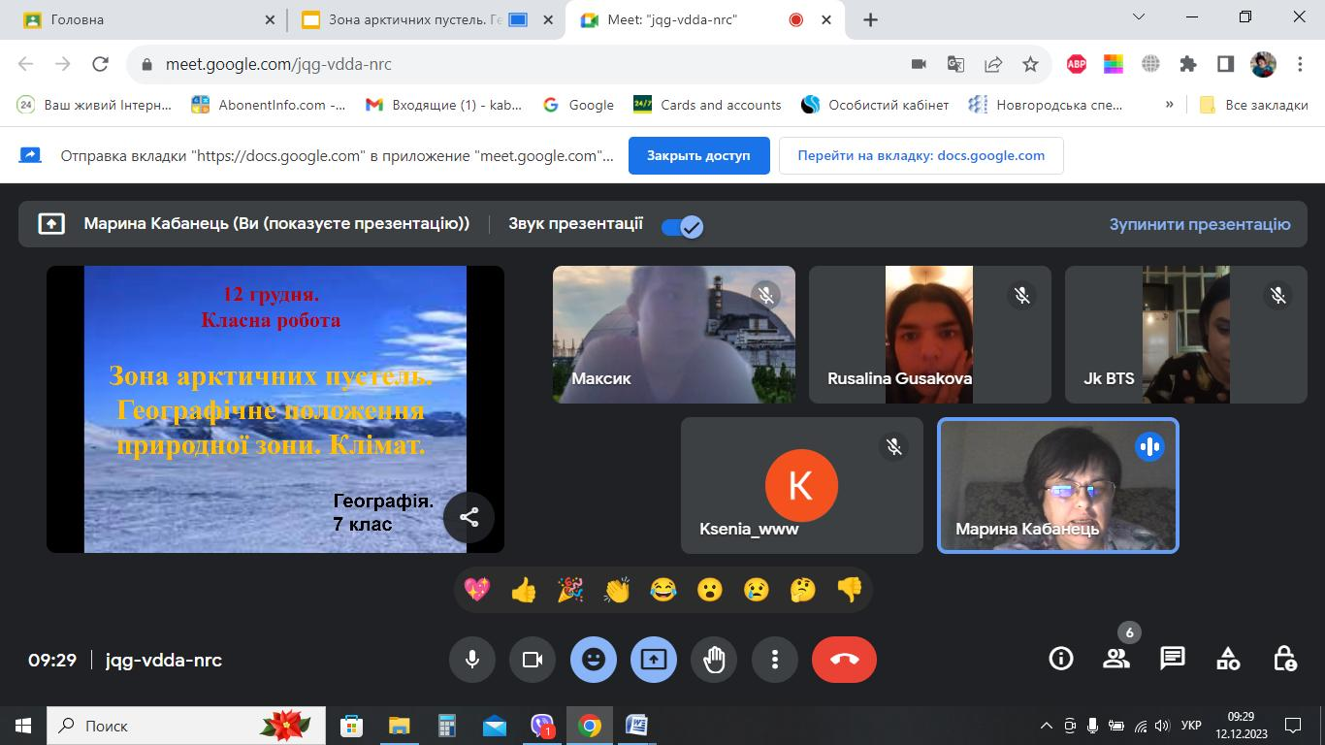
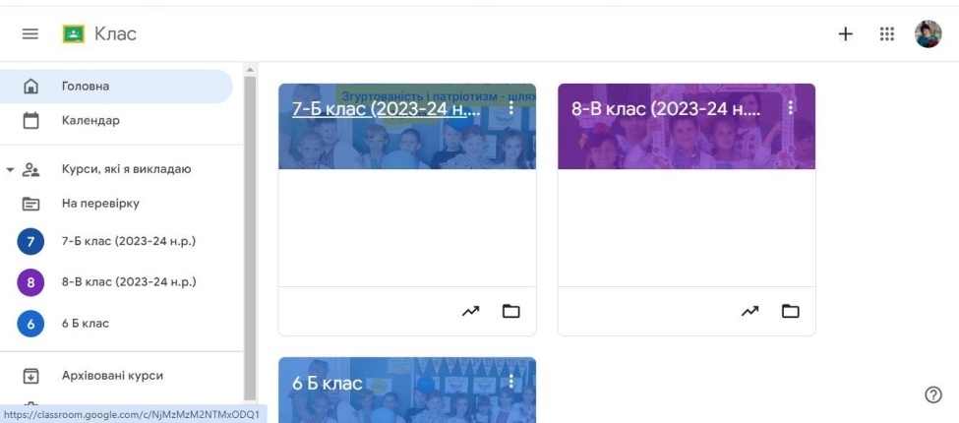
Синхронне
(з використанням платформи Google Meet : - співпраця в режимі реального часу; - перевага - можна залучати учасників у визначений час; - відео- чи аудіозв’язок, спілкування в чаті. Важливо! Під час дистанційного навчання в синхронному режимі учасники постійно біля екрана.
Не забуваймо про чергування розумової активності з фізичною, гімнастику для очей.
Асинхронне (з використанням чатів, форумів: Viber, Telegram; платформа: Classroom):
- охоплює різноманітні засоби інформації, аудіо- та відеоуроки;
- перевага - здобувачі освіти працюють у власному темпі та у зручний для себе час, забезпечується диференціація.
Важливо!
Педагоги мають зазначити терміни виконання завдань, надати орієнтовний розклад занять.

Slide 4
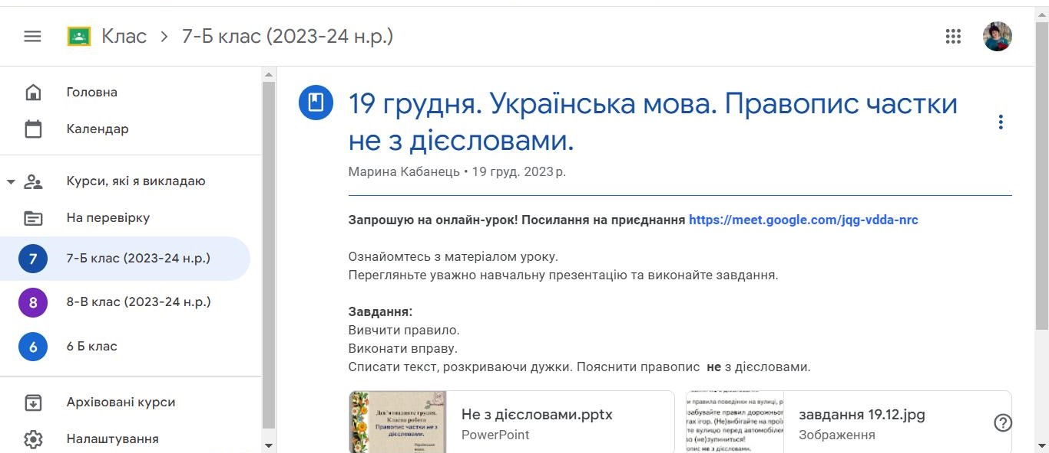
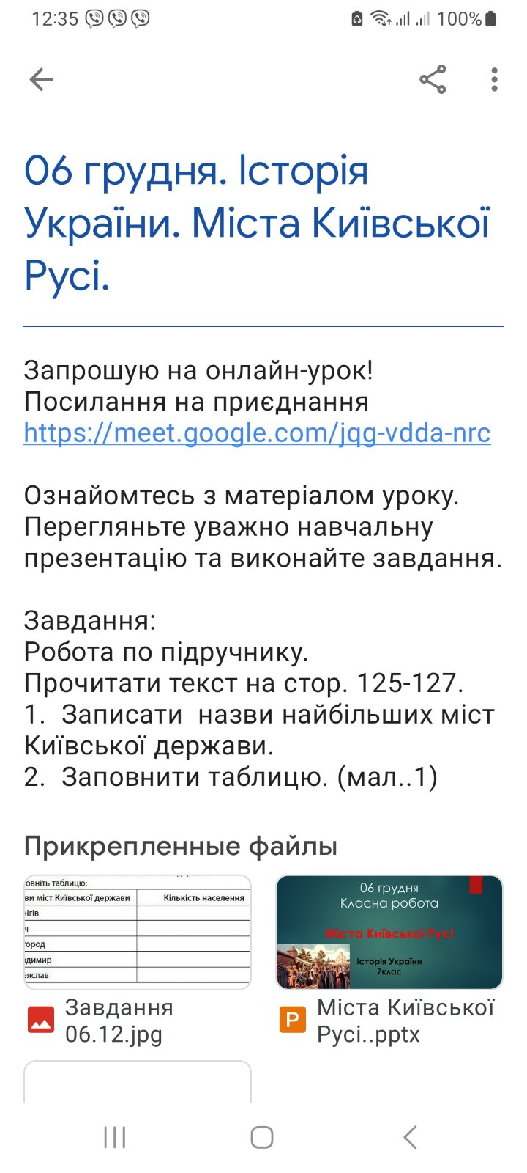
Використання базовї платформи для зв’язку з учнями в Google Meet.
Сервіс простий у використанні. Можна скласти розклад наперед та закріпити єдине посилання до основних предметів. Учні знатимуть: ваші уроки доступні за цим лінком і не потрібно шукати щоразу новий.
Переваги Google Meet:
Організація відеозустрічей, онлайн-занять з учнями.
Є можливість демонстрації матеріалів на робочому столі ПК під час занять: під час зустрічі можна надати доступ до свого екрану, щоб показати презентації або іншу інформацію на робочому столі.
Планування занять заздалегідь та прив’язка до гугл-календаря. Синхронізація запланованих занять виконується автоматично на всіх пристроях, тому почати зустріч можна на комп’ютері, а закінчити - на іншому пристрої, наприклад, телефоні.
Приєднуватися можна як через браузер, так і через додаток для Android або iOS.

Slide 5
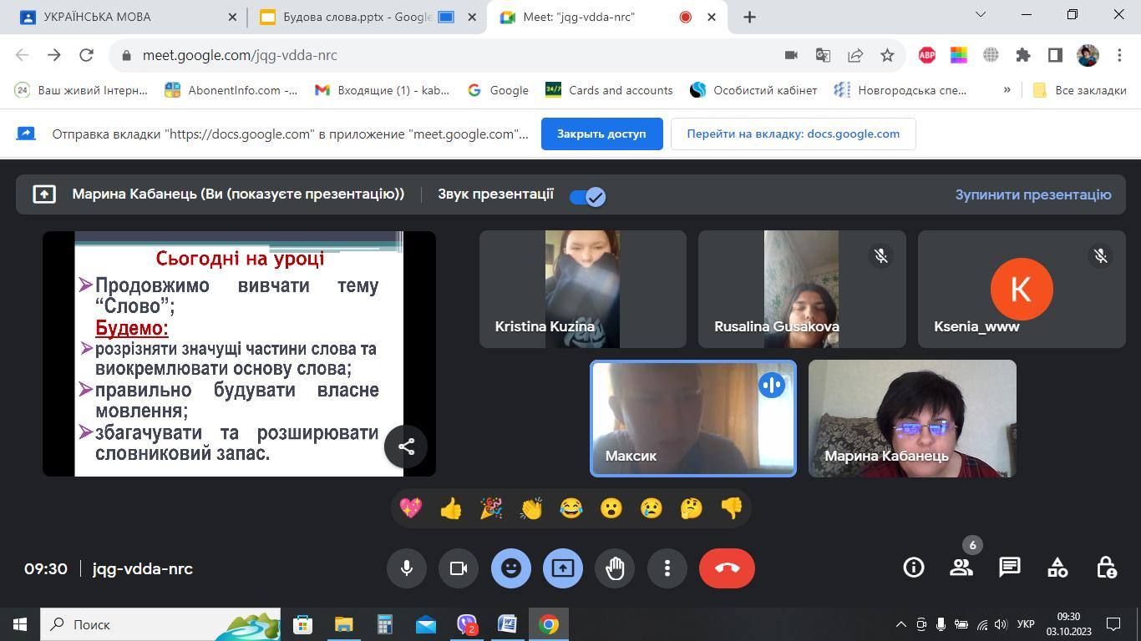
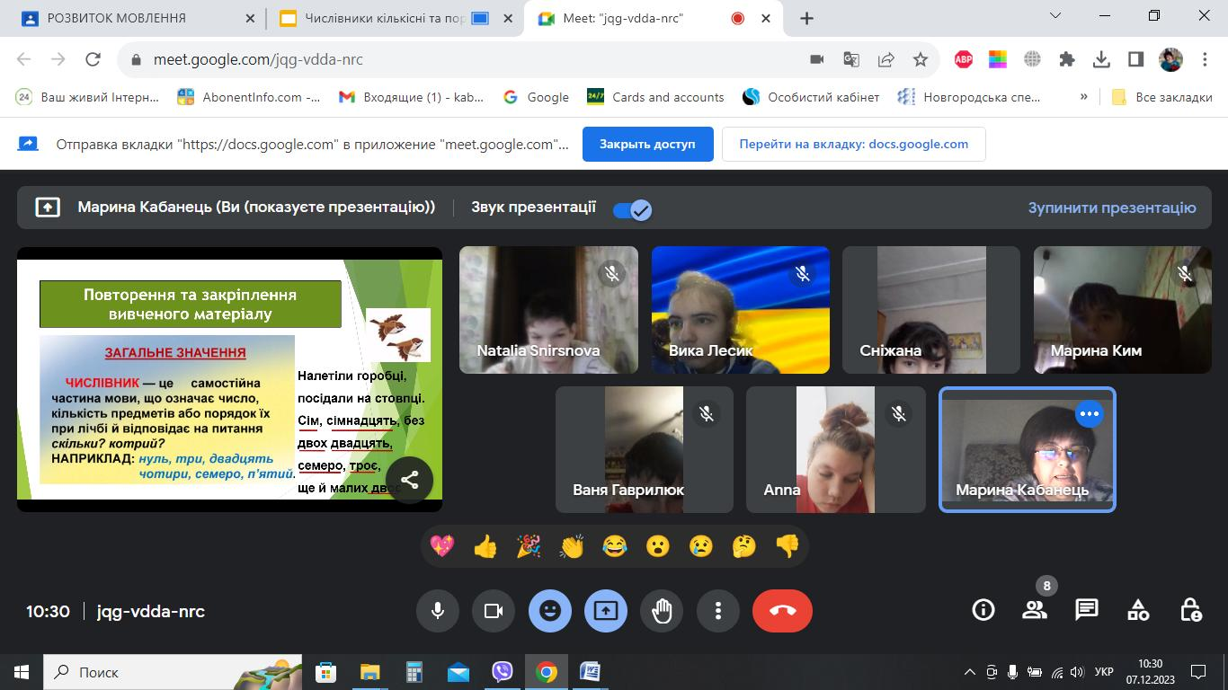
Підготовка до проведення дистанційних занять
Крок 1. Визначаю тему уроку. Крок 2. Прогнозую очікувані результати (конкретні, зрозумілі для дітей, досяжні, сформульовані в термінах діяльності дітей). Крок 3. Мотивую дітей до діяльності (проблемне запитання, цікавий факт, педагогічний артефакт тощо). Обов’язково закріплюємо вивчений матеріал на попередніх уроках. Крок 4. Продумую методику подачі нового матеріалу.

Slide 6
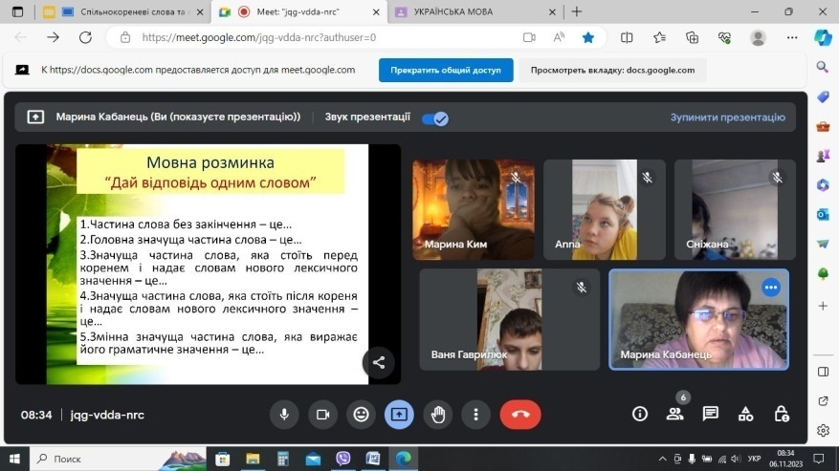
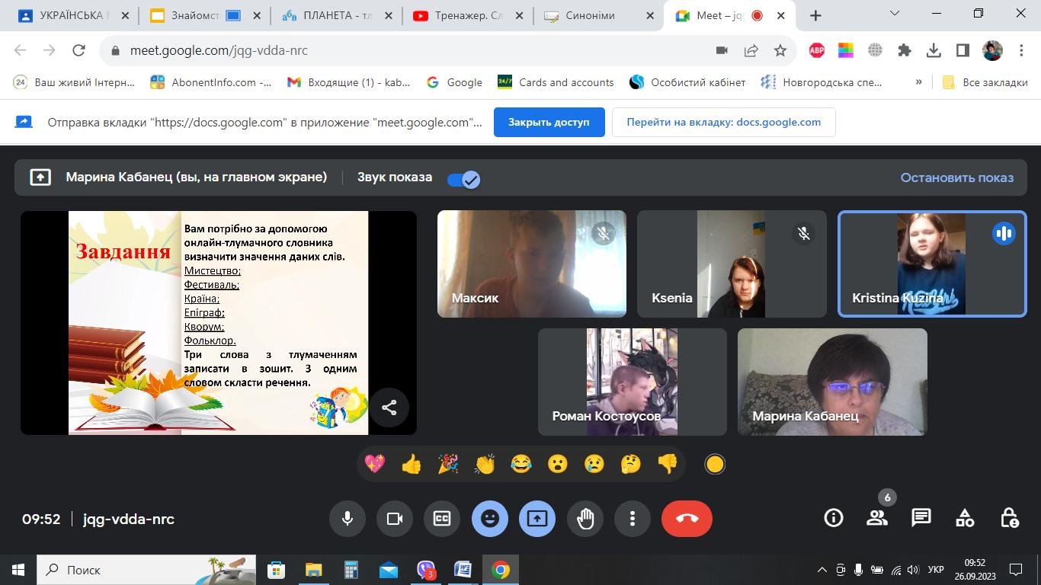
Підготовка до проведення дистанційних занять
Крок 5. Добираю приклади завдань з теми на кожен рівень засвоєння навчального матеріалу (репродуктивний, продуктивний, творчий). Крок 6. Проєктую домашнє завдання. Крок 7. Знаходжу в інтернеті матеріали для організації самостійної роботи учнів: відео, інтерактивні завдання, тренажери або створюю контент самостійно. Пам'ятаю про академічну доброчесність!

Slide 7
Форми та методи
організації дистанційного навчання
Інноваційні технології в навчанні
Презентації PowerPoint , Google презентації.
Інтерактивні вправи на платформі Learning Apps.
Перевірка знань учнів через тестування на платформах Всеосвіта, На Урок.
Використання подкаст-ресурсу KULT; YouTube.
Віртуальні дошки: Jamboard, Padlet.
Онлайн-екскурсії:
https://museum-portal.com/ua/mapa
Індивідуальні та групові форми роботи
Консультування батьків з питань освіти дітей

Slide 8
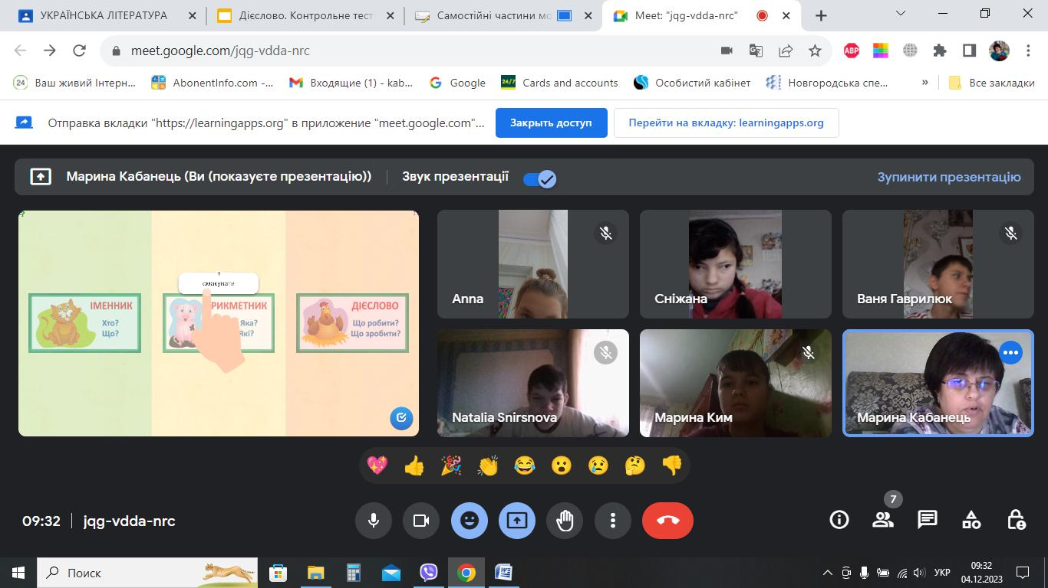
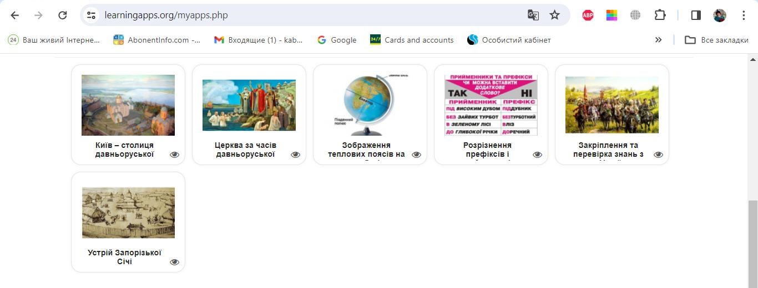
Форми та методи
організації дистанційного навчання
Готові вправи з різних предметів
+ можливість створення власних
Learning Apps
Це система готових вправ з різних предметів, та ще й з можливістю автоматичної перевірки системою. Під час роботи я створюю свої вправи за допомогою цієї платформи, якщо готових мені не вистачило. Працюю на платформі за тим самим принципом, що й з іншими — надсилаю посилання дітям.

Slide 9
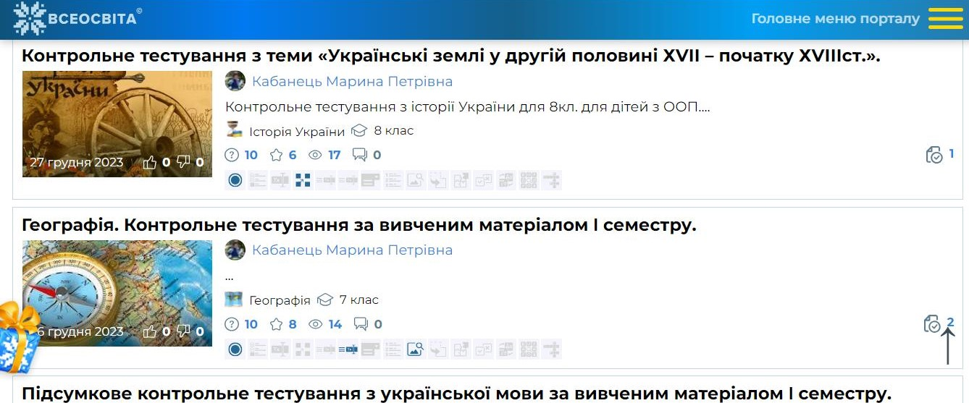
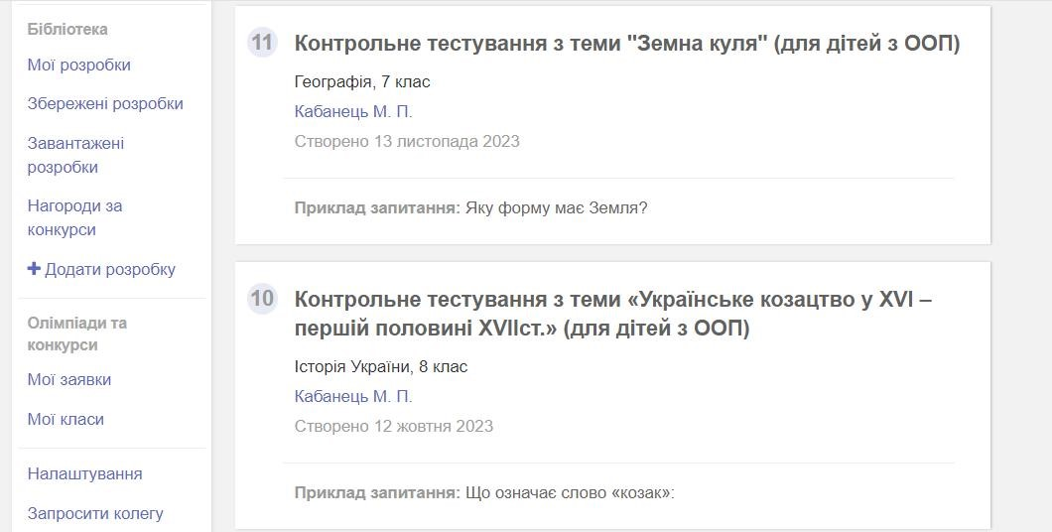
Форми та методи
організації дистанційного навчання
Перевірка знань учнів
Всеосвіта, На Урок
Чимало вчителів кажуть, що це найбільш зручні та багатофункціональні платформи для контролю й перевірки знань. Важливо, що ці сервіси — безкоштовні. Вчитель може використати абсолютно різні і нестандартні типи запитань. Є відкриті запитання, запитання на встановлення відповідності, можливість дати розлогу відповідь. На закріплення знань учням я даю контрольний тест саме через ці платформи. Надаю доступ дітям з визначенням термінів виконання роботи.

Slide 10
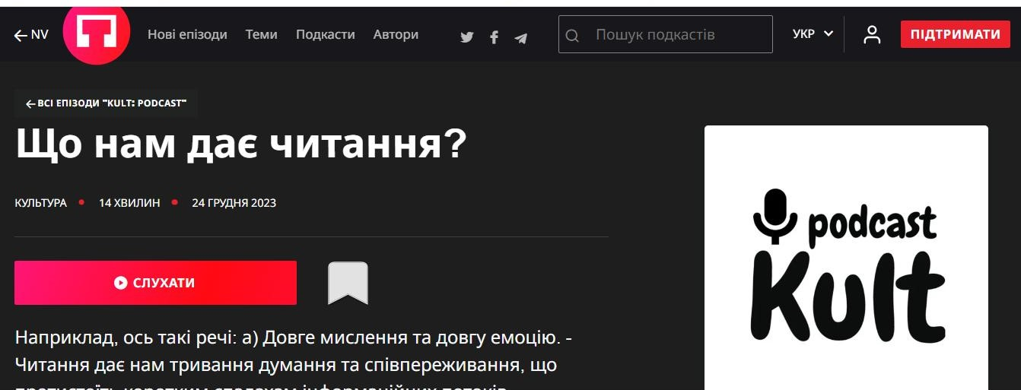
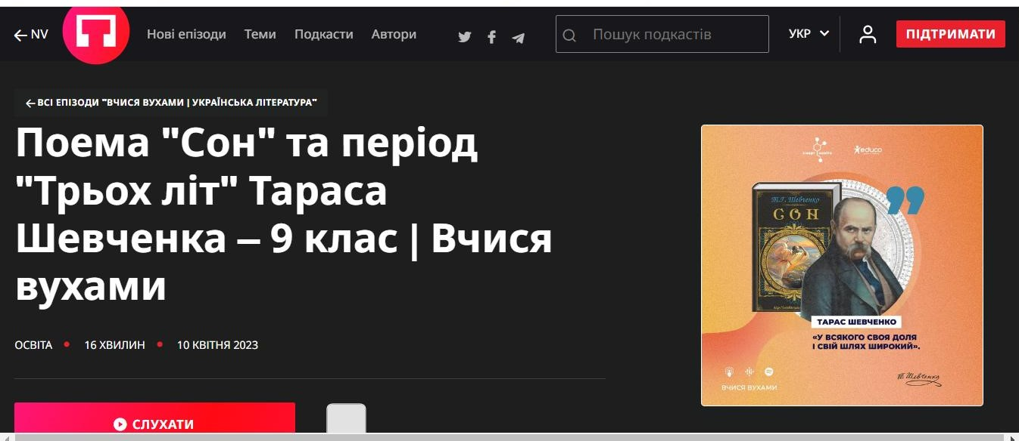
Форми та методи
організації дистанційного навчання
Освітні подкасти
Подкаст-ресурс KULT.
Щоб зробити заняття сучасними, пропоную учням замість звичної домашньої роботи із літератури, історії чи мистецтва прослухати тематичний подкаст. А потім влаштовую рефлексію-обговорення під час наступного уроку.
Дуже цікаві матеріали публікує подкаст-ресурс KULT. Тут є безліч цікавих тем: «Що нам дає читання?», «Т. Шевченко. Поема «СОН», «Леся Українка: світ як горизонт», та багато інших.

Slide 11
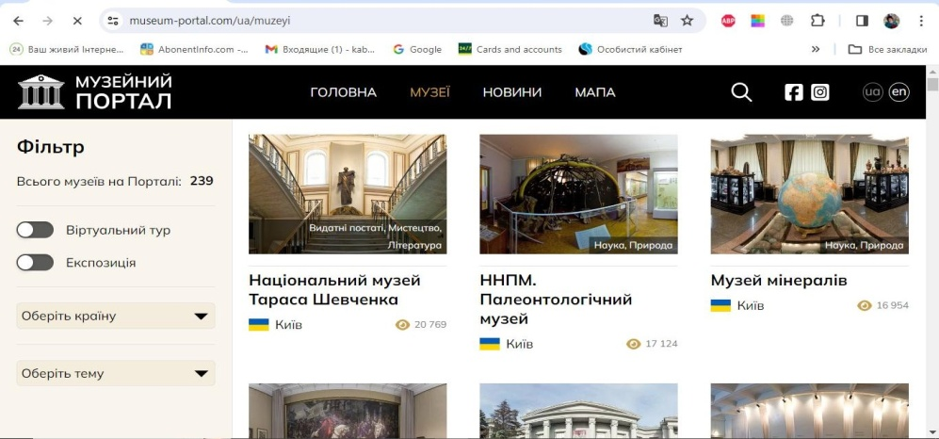
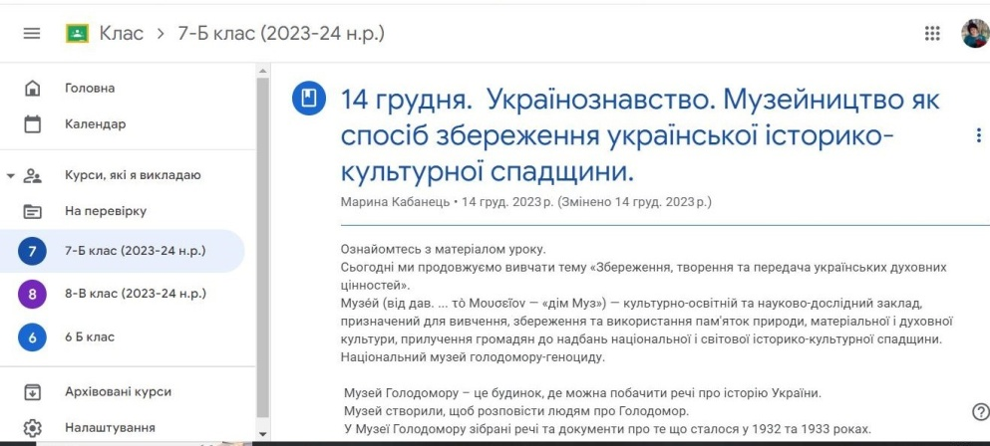
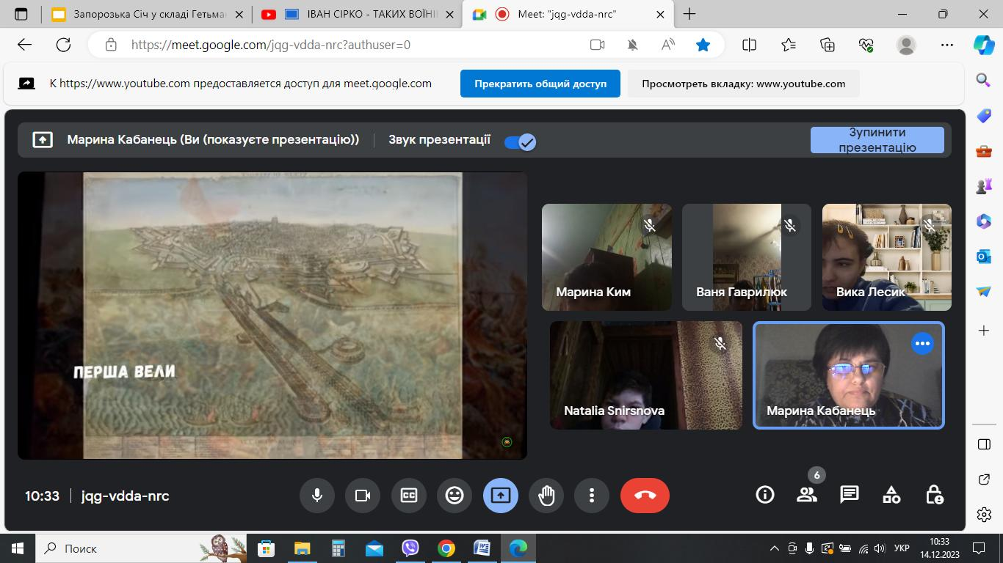
Форми та методи
організації дистанційного навчання
Онлайн-екскурсії.
Екскурсія відкриває широке коло можливостей для комплексного використання методів навчання, збільшує багаж знань учнів, допомагає ознайомити школярів, насамперед з досягненнями науки та визначними місцями, є ефективним засобом виховання емоційної сфери.
В своїй роботі я використовую проєкт «Музейний портал», який створено для популяризації культури, науки та музейної справи. Портал надає інформацію та актуальні новини з музейного життя України та світу та доступ до бази даних з інформацією про музеї та експозиції.
Використання віртуальної екскурсії робить навчальний процес більш цікавим, якісним та результативним.

Slide 12
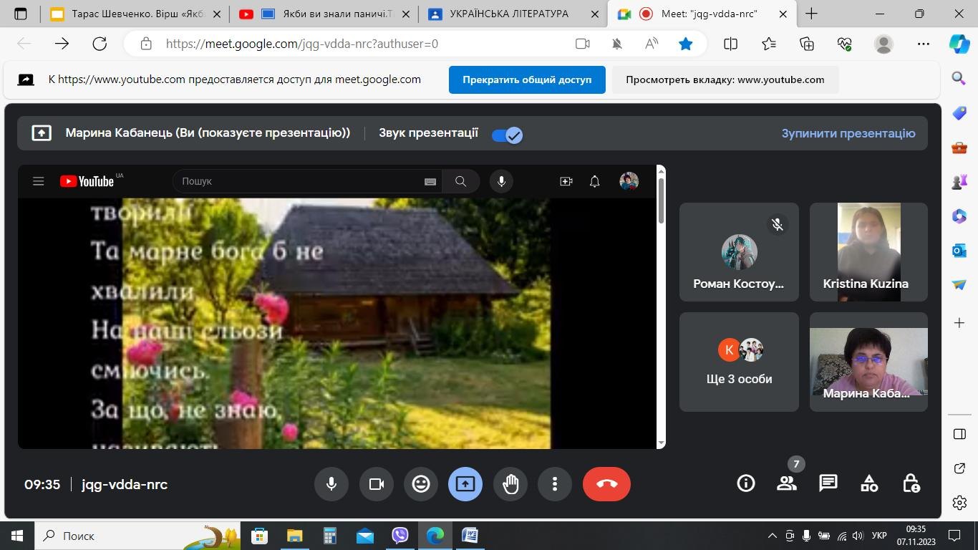
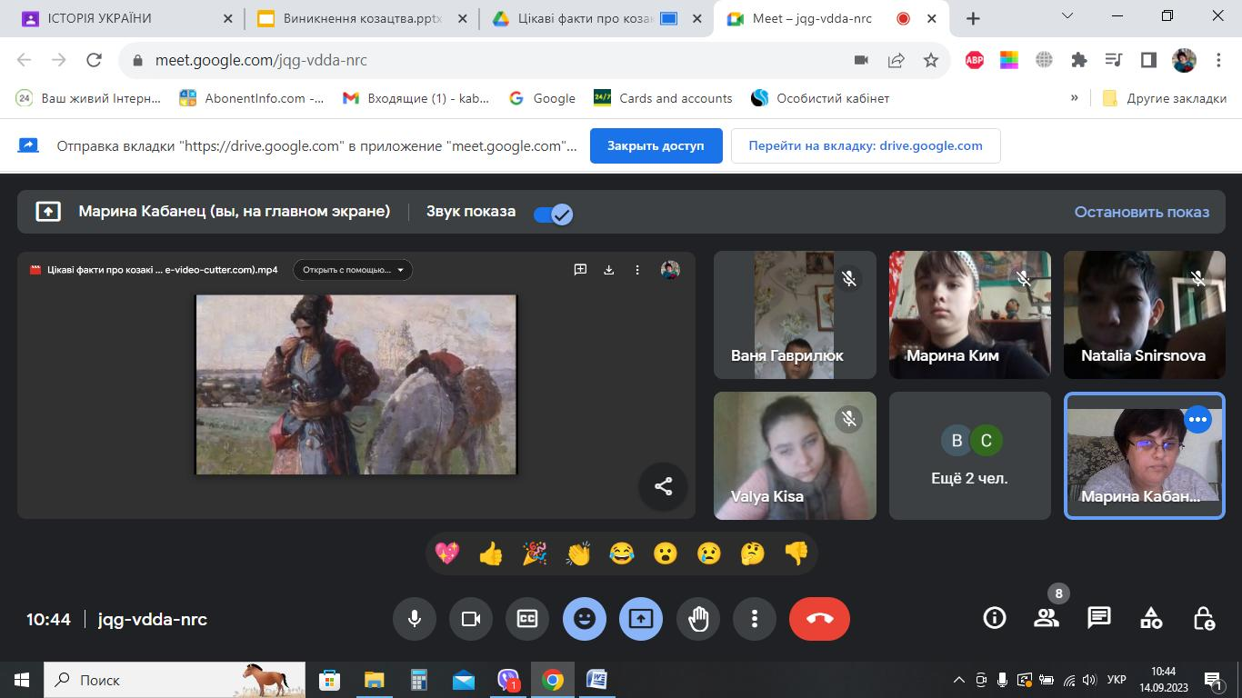
Форми та методи
організації дистанційного навчання
Викоритання YouTube.
YouTube – один з найбільш відвідуваних сайтів у світі. І не лише через котиків або музичних кліпів: нині тут розміщено понад 10000000 відеороликів з
позначенням «освіта».
Як абсолютно безкоштовний засіб, він надає величезні можливості для використання на уроці в якості додаткового освітнього ресурсу.

Slide 13
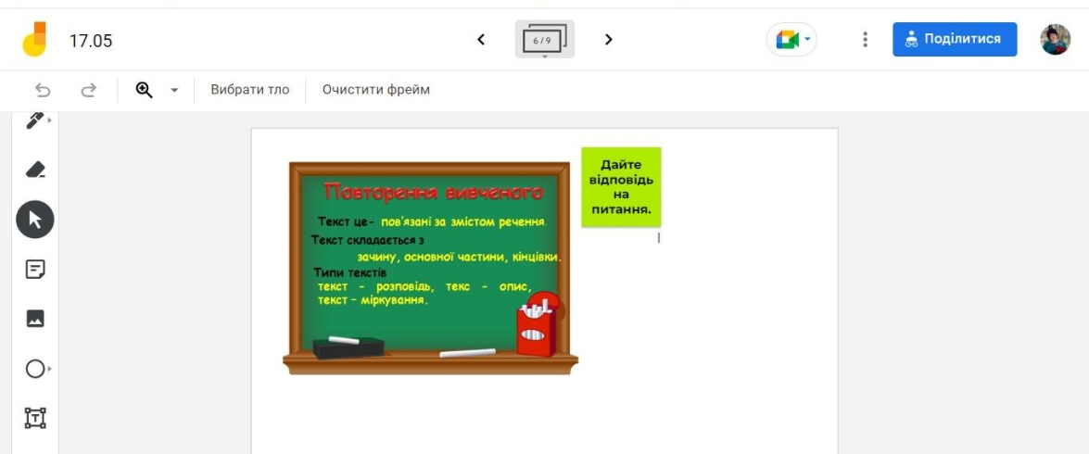
Форми та методи
організації дистанційного навчання
Віртуальні дошки
Для швидкого отримання даних від учнів використовую віртуальні дошки.
Наприклад, Jamboard, Padlet. Це сервіси, що дають можливість усім учасникам освітнього процессу спільно працювати на веб-дошці, на яку можна прикріплювати файли, фото, покликання на сайти тощо.
Дошка може модеруватися кількома учасниками, доступ для читання й редагування може бути відкритим для всіх бажаючих.

Slide 14
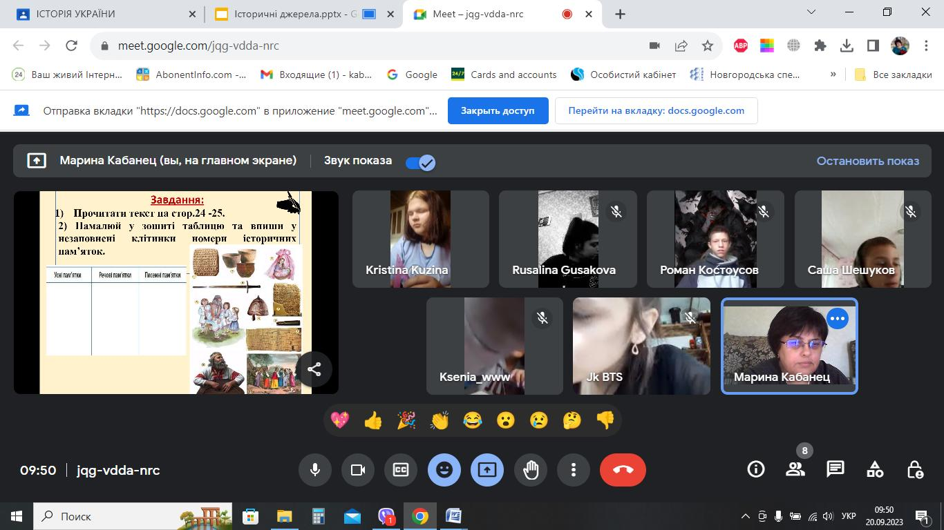
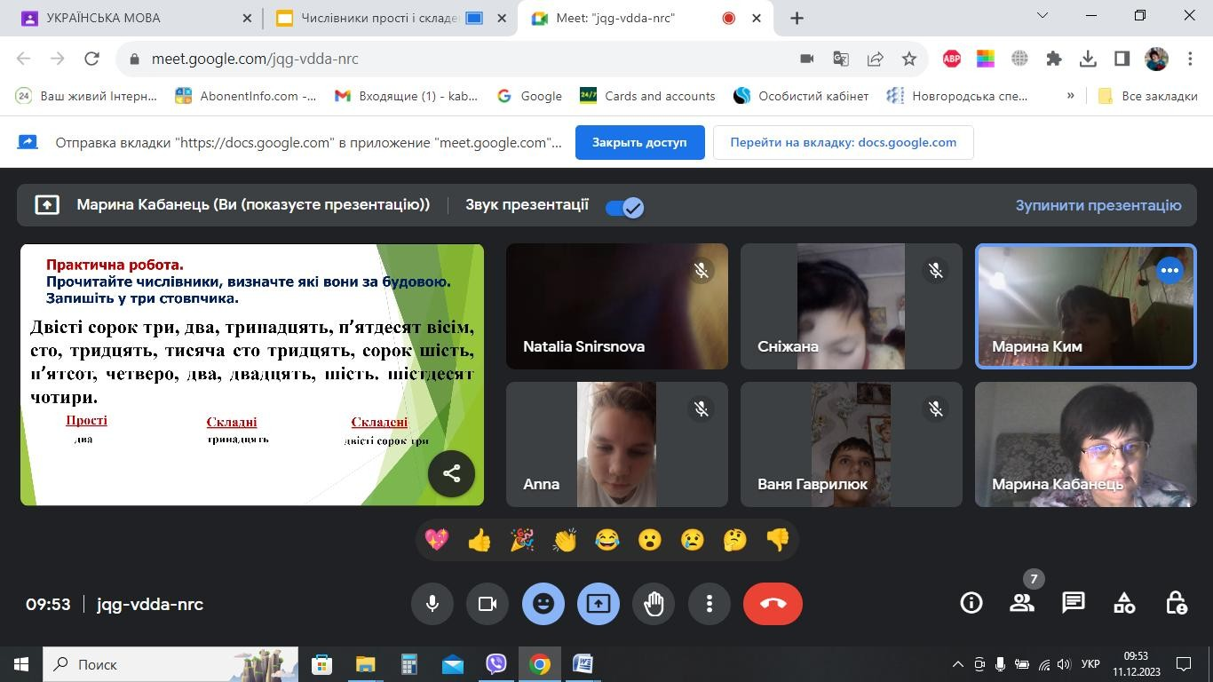
Форми та методи
організації дистанційного навчання
Групові форми роботи
Наприклад.
Під час закріплення матеріалу розділяю учнів на кілька малих груп, діти діють за інструкцією, спеціально розробленою для них мною. Кожний з учнів працює над своїм завданням, своєю частиною матеріалу до повного розуміння досліджуваного питання й завершення роботи над ним. Потім учні обмінюються знахідками таким чином, робота кожного є дуже важливою й істотною для роботи всіх інших, оскільки без неї завдання не буде вважатись виконаним. Після закінчення роботи оцінюю роботу всієї групи.

Slide 15
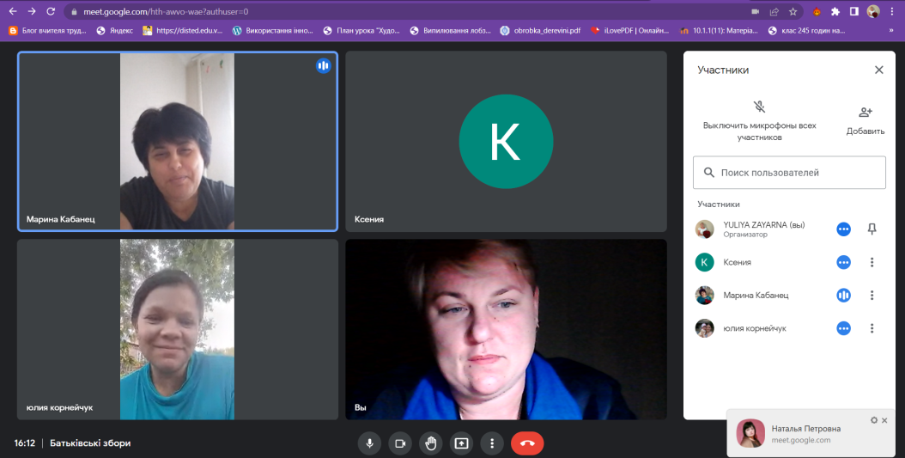
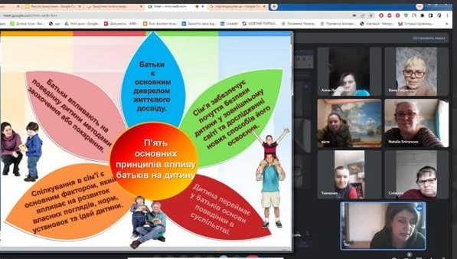
Форми та методи
організації дистанційного навчання
Консультування батьків з питань освіти дітей
Сім’я – це мікросоціум, в якому формуються моральні якості дитини, її відношення до людей, уявлення про характер міжособистісних взаємин. І цей факт не можна упускати в роботі із дитиною з проблемами в розвитку.
Втім батьки, потребують відповідної підтримки і допомоги, що безумовно, підвищить у цьому їхню роль.
Працюючи з батьками, я ставлю перед собою такі завдання:
допомогти сформувати адекватні взаємостосунки між батьками, іншими членами сім’ї та дитиною; допомогти дорослим створити комфортну для дитини сімейну атмосферу; розширити інформованість батьків про потенційні можливості дитини, її перспективи у різних аспектах життя; створити умови для активної участі батьків у вихованні та освіті дитини; навчити батьків прийомам організації освітньої діяльності дитини.

Slide 16
Висновки
На сучасному етапі розвитку освіти та науки використання різноманітних форм та методів роботи під час дистанційного навчання направлені на розвиток особистості кожного учня, гуманного ставлення до нього, на позитивному підході до найменших навчальних успіхів, постійній підтримці прагнень до самостійності, саморозвитку, всебічної допомоги з боку педагогів, батьків для досягнення можливих найвищих результатів навчання.
Кожен педагог повен прикласти всі свої зусилля для формування компетентної особистості випускника спеціального закладу освіти. Компетентність особистості узагальнює в собі як суму набутих завдяки навчанню компетентностей (знань, умінь і навичок, досвіду, цінностей, особистісних якостей), які формуються в учня на основі опанування змісту освіти та внаслідок спеціального корекційного впливу.

Slide 17
Поширення досвіду
КОРИСНІ ПОСИЛАННЯ Навчання вдома: практичні поради для вчителів від психологині Світлани Ройз https://nus.org.ua/articles/navchannya-vdoma-praktychni-porady-dlya-vchyteliv-vid-psyhologyni-svitlany-rojz / Електронні версії підручників
https://lib.imzo.gov.ua/yelektronn-vers-pdruchnikv/ 35 інструментів для дистанційного навчання — добірка НУШ https://nus.org.ua/articles/30-instrumentv-dlya-dystantsijnogo-navchannya-dobirka-nush/
Інститут модернізації змісту освіти. Програмне забезпечення
https://imzo.gov.ua/osvita/zagalno-serednya-osvita/ Розвиваючі ігри для дітей різного віку
https://childdevelop.com.ua/worksheets/
Бібліотека української літератури
https://www.ukrlib.com.ua/review/printit.php?tid=18121
Онлайн-екскурсії.
https://museum-portal.com/
Як працювати в Google-класі: покрокова інструкція https://nus.org.ua/articles/yak-pratsyuvaty-v-google-klas-pokrokova-instruktsiya/ Як використовувати YouTube у дистанційному навчанні https://nus.org.ua/articles/yak-vykorystovuvaty-youtube-u-dystantsijnijnomu-navchanni/
Відіоредактор
https://online-video-cutter.com/ru/

Slide 18
Дякую за увагу

